Slide 1

生產流程
報告組別：第五組
M994012042 陳兆慧 M004012034 邱世淦M014620803 簡志宇 M014620009 陳彥伃

Slide 2

Agenda
5-1.生產流程
5-2.生產流程的結構類型
5-3.損益平衡分析
5-4.生產系統設計
5-5.製造流程設計
5-6.結論

Slide 3

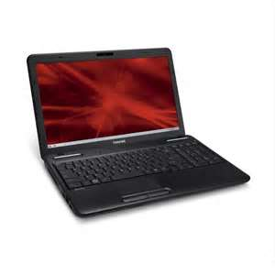
Case Study
世界第一台筆記型電腦生產者
「東芝」
東芝公司（日語：株式会社東芝，英語：Toshiba Corporation）是日本最大的半導體製造商，亦是第二大綜合電機製造商，隸屬於三井集團旗下。
東芝在許多產品上都是日本首家製造商，例如：雷達（1942年）、電晶體電視與微波爐（1959年）、彩色影像電話（1971年）、日文字處理器（1978年）、筆記型電腦（1986年）、DVD（1995年）、HD DVD（2005年）.

Slide 4
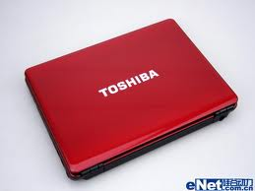


東芝如何長期維持領先地位？
價格的競爭力、不斷的創新技術，使得東芝產品能稱霸筆記型電腦市場。
持續改善製造流程，降低生產成本。
東芝優勢，大量投資液晶顯示器、硬碟等相關技術，並與其他產業界其他龍頭公司建立夥伴關係，降低新技術研發的風險。
競爭對手？
戴爾
透過極小化成本、客製化電腦與直銷方式。

Slide 5


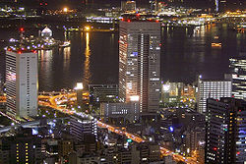
假使你是生產部經理，公司要你生產小筆電，要如何做？
了解生產流程，準時完成新生產線的設計
如果目標要成為生產部的經理，請認真上課，閱讀以下章節~~

Slide 6
5-1. 生產流程
報告者：陳兆慧

Slide 7
採購
製造
配送
長 顧客前置時間 短
存貨生產
裝配生產
接單生產
接單設計
顧客訂單分界點

Slide 8
生產流程
採購
製造
配送
設計生產實體商品的流程。生產商品三步驟：
組織目標：盡可能降低成本。

Slide 9
採購
製造
配送
長 顧客前置時間 短
攸關存貨設置的位置，以讓供應鏈的流程或個體保有獨立運作的彈性。
策略性決策，決定客戶前置時間的長度，也影響存貨投資的大小。
存貨生產
裝配生產
接單生產
接單設計
顧客訂單分界點

Slide 10

採購
製造
配送
長 顧客前置時間 短
存貨生產
裝配生產
接單生產
接單設計
顧客訂單分界點

Slide 11

名詞意義
存貨生產(Make –to- stock)
以製成品提供給顧客。
接單裝配(assemble-to-order)
預先組成的模組，組裝符合顧客規格的商品。
接單生產(Make- to- order)
原料與零組件完成客戶訂製的商品。
接單設計
與顧客共同設計，之後採購原料與零件以完成生產。

Slide 12
存貨生產
精實生產(Lean Manufacturing)
公司權衡存貨成本與顧客服務水準，權衡結果會因更精準的顧客需求估計、更快運輸方式，或是更有效率與彈性的生產方式而獲得改善。
精實生產
追求零庫存
追求快速反應
企業內外環境的和諧統一
人本位主義
庫存是“禍根”
Notes:
1、追求零庫存
精益生產是一種追求無庫存生產，或使庫存達到極小的生產系統，為此而開發了包括“看板”在內的一系列具體方式，並逐漸形成了一套獨具特色的生產經營體系。
2、追求快速反應，即快速應對市場的變化。
為了快速應對市場的變化，精益生產者開發出了細胞生產、固定變動生產等佈局及生產編程方法。
3、企業內外環境的和諧統一
精益生產方式成功的關鍵是把企業的內部活動和外部的市場(顧客)需求和諧地統一於企業的發展目標。
4、人本位主義
精益生產強調人力資源的重要性，把員工的智慧和創造力視為企業的寶貴財富和未來發展的原動力a、充分尊重員工；b、重視培訓；c、共同協作。
5、庫存是“禍根”
高庫存是大量生產方式的特征之一。由於設備運行的不穩定、工序安排的不合理、較高的廢品率和生產的不均衡等原因，常常出現供貨不及時的現象，庫存被看作是必不可少的“緩衝劑”。但精益生產則認為庫存是企業的“禍害”，其主要理由是：1、庫存提高了經營的成本；2、庫存掩蓋了企業的問題。

Slide 13
接單裝配
戴爾
接單裝配環境的公司，在既定的存貨投資下提高顧客服務水準，類似存貨生產。
總組合數=N1XN2X….Nn =4X3X4 =48
4種處理器、3種硬碟、4種DVD
顧客訂單分界點發生在製造工廠的原料存貨，甚至是物料供應商的存貨點，波音公司生產商用客機。
接單生產、接單設計

Slide 14
5-2.生產流程的結構類型
報告者：陳兆慧

Slide 15
產品─流程矩陣；描述佈置策略的架構
低 每種一單位
產品標準化
高 標準化日用品
專案
工作中心
製造單元
裝配線
連續流程
低 | 產量 | 高

Slide 16
流程選擇，採用何種流程製造商品與提供服務的策略性決策。
流程結構包含五種：
專案佈置(project layout)
產品固定於某個地點，製造設備須移動至產品所在地，而不是移動產品至製造設備的所在位置。如電影製片廠。
工作中心(workcenter)
零工式(job shop)，將相同功能的設備集中於同一區域的佈置方式，如將所有的車床集中在同一區域，並將所有的沖壓機集中在另一個區域。

Slide 17
製造單元(manufacturing cell)
裝配線(assembly line)
連續流程(continuous process)
生產具有相同製造需求商品的特定區域,每個單元設計是執行一組特定的流程生產特定種類的商品。如生產線。
工作流程按照一定的先後順序完成產品的生產。如汽車裝配。
似裝配線的情況，惟流程是連續流動而非間斷單位。如石油加工處理。

Slide 18

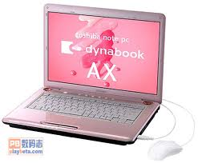
假使你是生產部經理，公司要你生產小筆電，要如何做？
小筆電如果產量很少，人工 作業進行組裝。產量大，設置一條裝配線。

Slide 19
5-3.損益平衡分析
報告者：簡志宇

Slide 20
損益平衡分析
（break-even analysis）
損益平衡分析是分析流程或設備方案時的標準方法，損益平衡圖具體顯示不同產量或銷售量對應的利潤或損失。
此方法是用於流程或設備有高額初期投資與固定成本，或是變動成本與產量成正比的情況。

Slide 21
範例
某製造商為取得生產所需的零件，考慮下列幾項方案： （1）向外購買零件，成本為200美元/單位（含物料） ； （2）使用數位半自動車床自行製造零件，成本為75美元/單位（含物料） ； （3）在加工中心製造零件，成本為15美元/單位（含物料） 。採取購買零件方案時，可忽略固定成本；半自動車床的固定成本是8萬美元；加工中心的固定成本則是20萬美元。
各方案的總成本分別為：
  外購成本＝ ＄200 x 需求量
  使用半自動車床的成本＝ ＄80000 ＋ ＄75 x 需求量
  使用加工中心的成本＝ ＄200000 ＋ ＄ 15 x 需求量

Slide 22
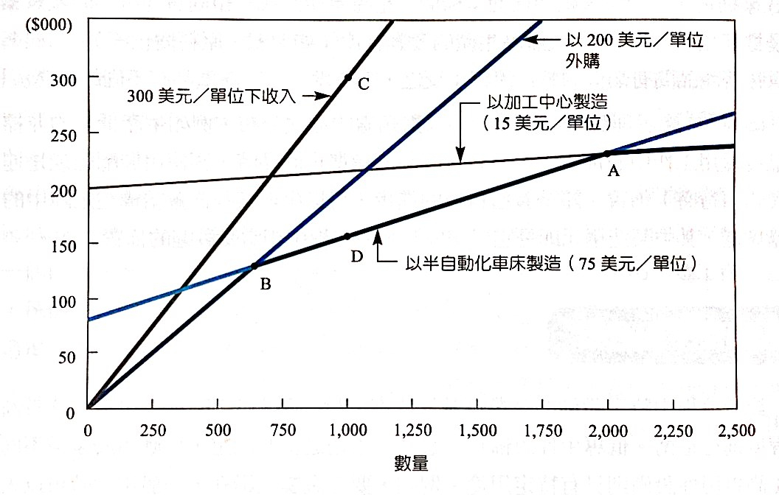
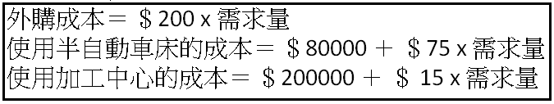
流程方案之損益平衡圖

Slide 23
如果預算需求超過2000單位（點A）時，依據總成本最小的原則，最佳的選擇是加工中心。
如果需求介於640（點B）到2000單位，則以半自動車床製造最為便宜。
當需求小於640單位（介於0與B點間），則最經濟的選擇是向外購買零件。

Slide 24
損益平衡點A的計算為：
  ＄80000 ＋ ＄75 ×需求量＝ ＄200000 ＋ ＄15 ×需求量
  A點的需求量＝120000/60 ＝2000單位
損益平衡點B的計算為：
  ＄200 ×需求量＝ ＄80000 ＋ ＄75 ×需求量
  B點的需求量＝80000/125 ＝640單位

Slide 25
在收入方面，假設每個零件的售價是300美元，利潤（或損失）等於收益線與各流程成本間的距離。
不論是成本最小化或收益最大化的最佳方案，都是圖中最下方的線段。

Slide 26

範例問題
某汽車公司正考慮改變裝配線以降低人力及材料成本。新設備包括四個安裝擋風玻璃的機器人，成本共為40萬美金，這已包含安裝與初步的程式費，目前已分期攤還兩年。工程師估計需要一位全職技師負責監控、維修與保養這項設備，每年須再投入6萬美元。目前公司以四位全時員工執行這項作業，每人每年的薪資為5.2萬美元，在新流程下，仍須負責物料控制的員工執行作業。根據工程師的推估，透過機器人的協助，每安裝一個擋風玻璃將可節省0.25美元，則該公司在未來兩年內應生產多少汽車，以確保這項投資的價值？（由於規劃涵蓋的期間不長，所以不考慮時間的金錢價值。）

Slide 27


依據目前的流程，未來兩年的成本等於四位全職員工的薪資成本：
  ＄52000/員工 × 4位 × 2年＝＄416000
假設這段時間內機器人可以正常運作因此在未來兩年中新流程的成本為：
  （＄52000/物料控制員＋＄60000/技師）× 2 ＋ ＄400000/機器人－＄0.25 × 輛數

Slide 28
故推得：
＄416000 ＝ ＄624000 － ＄0.25 × 輛數
可得損益平衡點為：
-＄208000/-0.25＝832000輛
這表示要達到損益平衡點，兩年內機器人須至少生產832000輛汽車。

Slide 29
5-4.生產系統設計
報告者：簡志宇

Slide 30
生產系統設計
專案佈置
工作中心
製造單元
裝配線與連續流程佈置

Slide 31
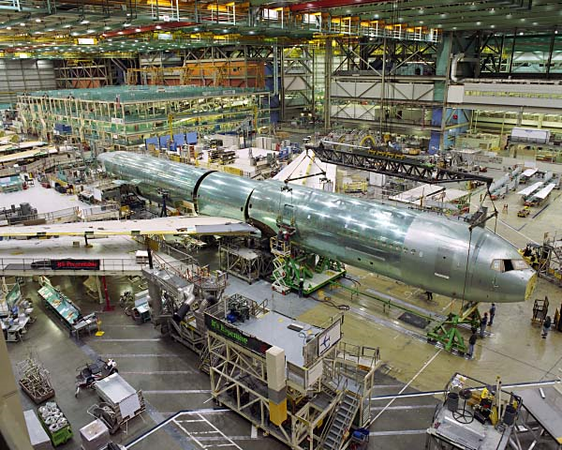
專案佈置
發展專案佈置時，由於搬運困難，必須以產品為中心安排物料與設備。
以商用客機為例，鉚釘在整個建造過程中皆置放在機身的附近；引擎零件因只會搬動一次，因此可放在離機身較遠的地方；起重機由於經常使用，故亦須靠近機身置放。

Slide 32
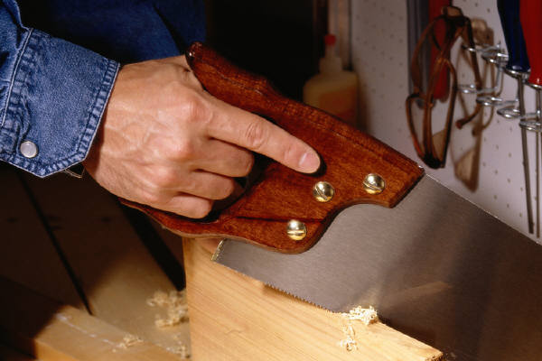
專案佈置中，工作順序是相當重要的因素。
工作順序將決定生產的階段，物料需依組裝的順序安排，例如製造大型工具機械時，須遵循嚴謹的順序逐步進行組裝。

Slide 33
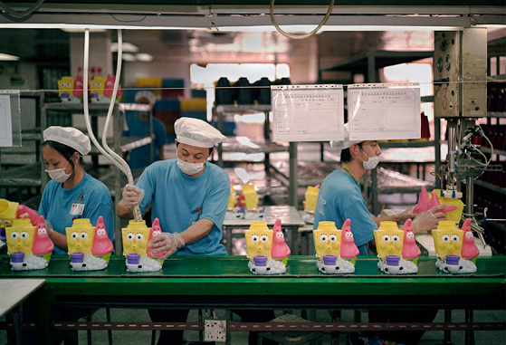
工作中心
發展工作中心佈置最普遍的方法是以物料搬運的最佳方式為設計基準，有時可將工作中心視為部門，負責特定型態的作業，如鑽孔工作中心專責鑽孔作業。
以一低產量玩具工廠為例，可包含出貨與收貨、塑膠壓模、金屬塑形、縫製及上色等工作中心，各工作中心製造玩具的零件，之後在裝配工作中心匯集完成組裝。
此佈置的最佳設計方式是將有大量互動的工作中心安排在鄰近的位置。

Slide 34
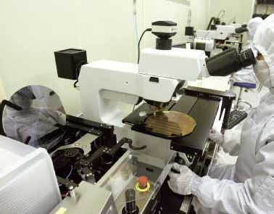
製造單元
製造單元由功能不同的機器組成，以生產型態或流程需求相似的產品。
製造單元廣泛的應用在金屬製造、電腦晶片製造或裝配工作等情形。

Slide 35
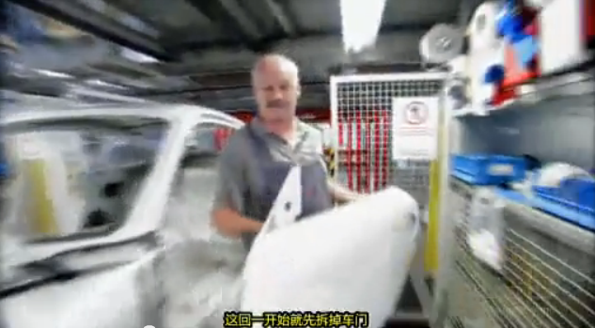
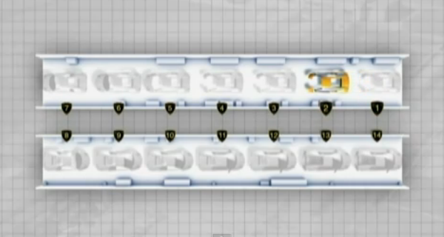
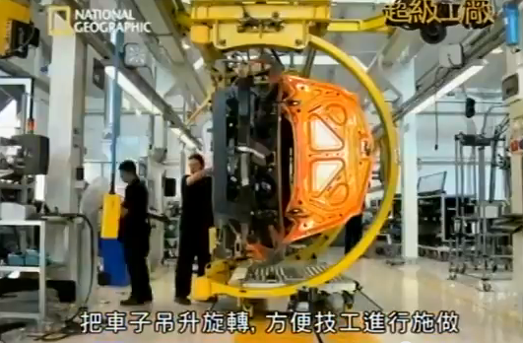
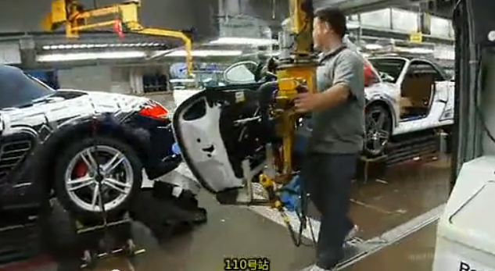
裝配線與連續流程佈置
裝配線是循序進行一連串步驟以完成特定產品生產的佈置型態。
進行每項裝配步驟的區域稱為「站」，一般每個站會連結某種物料處理設備，並以同步的方式運作。
裝配線是製造業經常採用的方式。

Slide 36
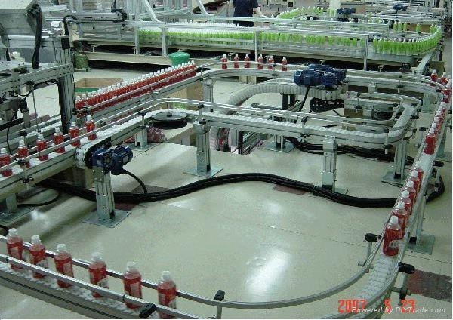
連續流程與裝配線佈置十分類似，只是在連續流程佈置下，產品常是液體或化學物質，以連續的形式流過流程，煉油即是典型的例子。

Slide 37
5-5.製造流程設計
報告者：邱世淦

Slide 38
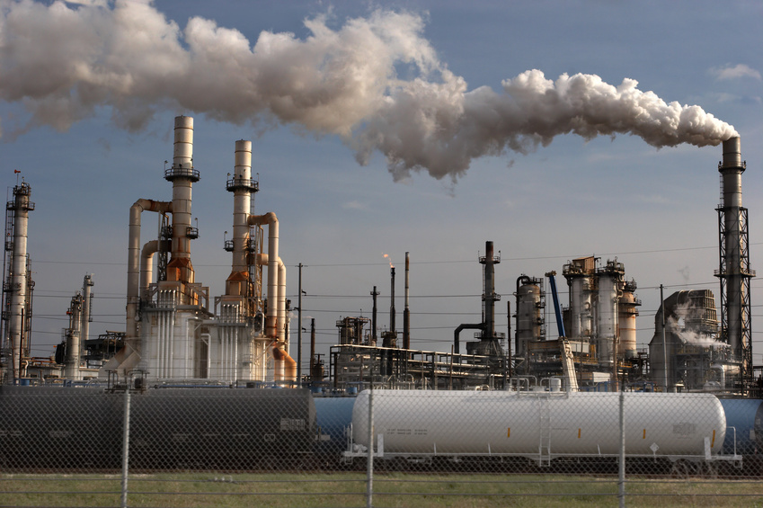
何謂製造流程設計?
評估工廠內原物料、零件或組件等特定流程之方法。

Slide 39
流程設計工具
裝配圖(assembly drawing)
組裝程序圖(assembly chart)
途程表(route sheet)
流程圖 (flow process chart)

Slide 40
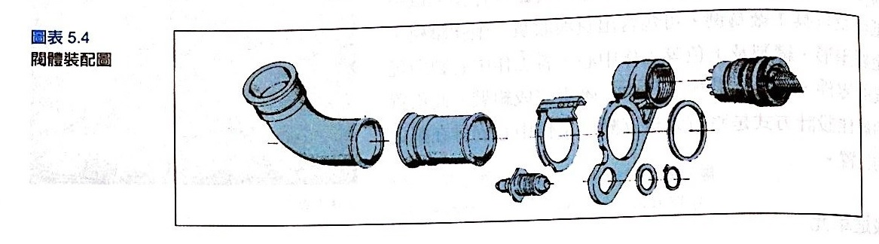
裝配圖

Slide 41
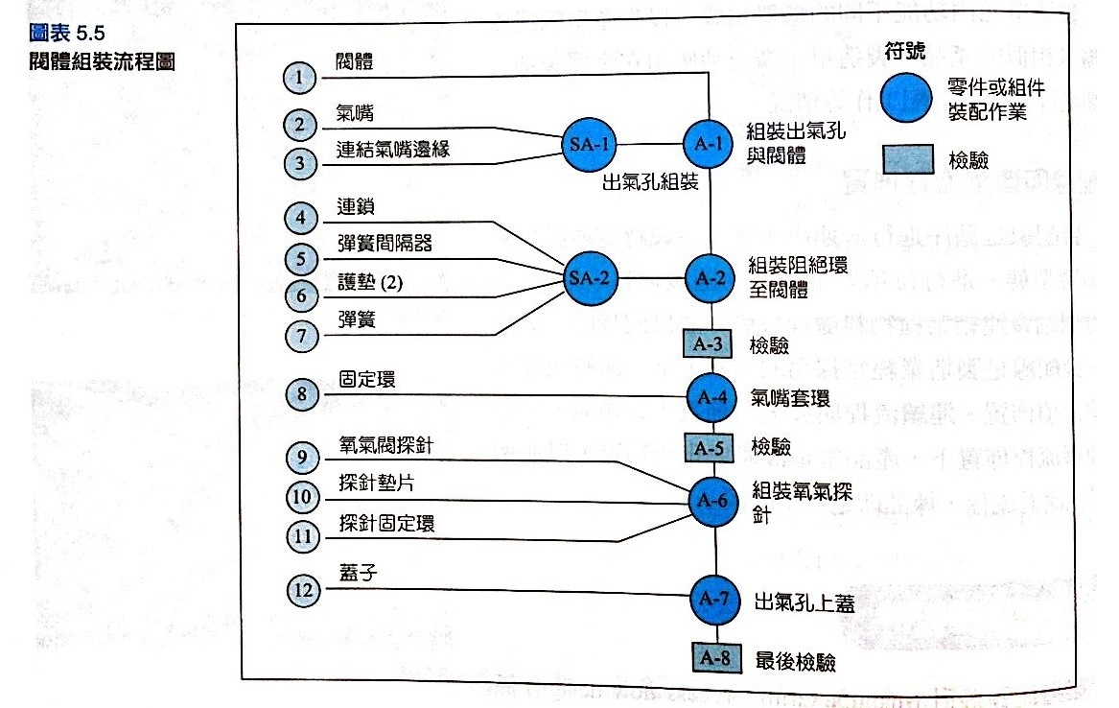
組裝程序圖

Slide 42
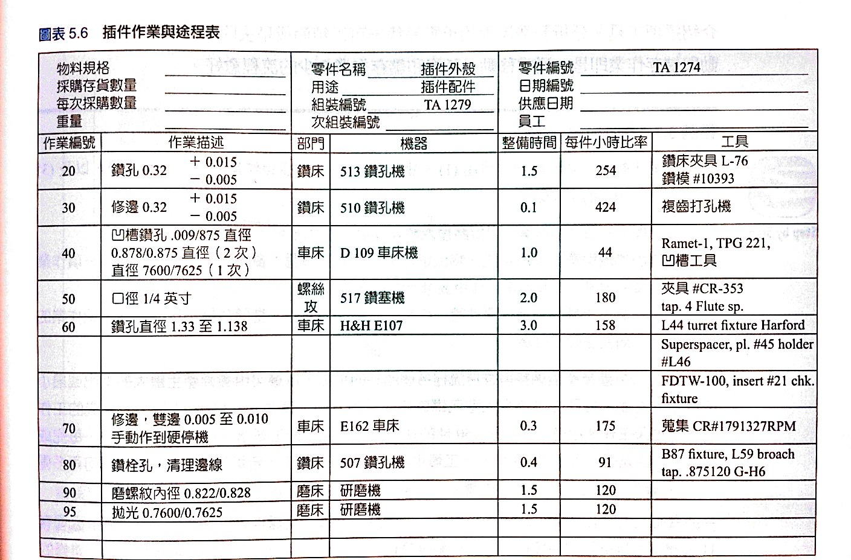
途程表

Slide 43
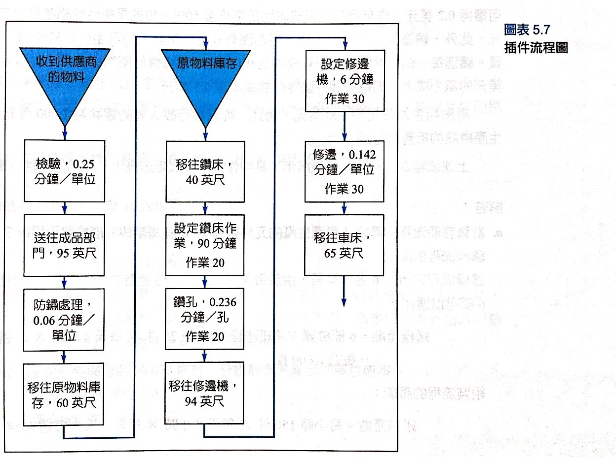
流程圖

Slide 44
分析流程分析
一、維持流程各個部份的平衡
二、將投入轉換成預期產出
三、分析流程的產能及成本
最小成本，最大產出

Slide 45
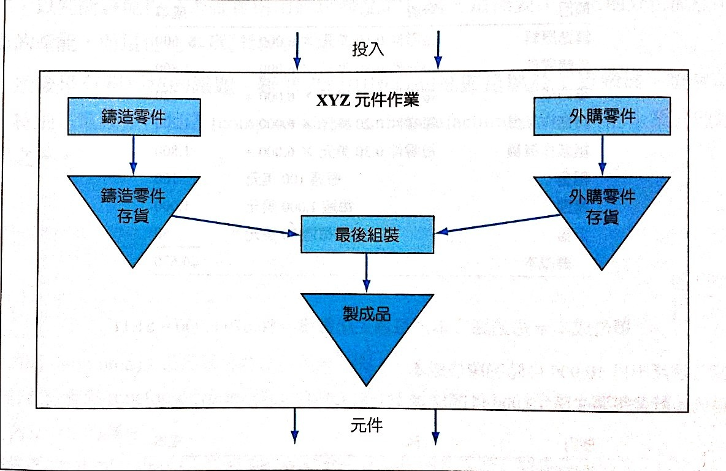
流程分析範例
某家公司提供幾家大型汽車製造商XYZ元件，這元件由組裝及鑄造部門所製造而成，流程如下:

Slide 46
XYZ 原件製造商
某家汽車元件製造商
 | 組裝部門 | 鑄模部門
員工(人數) | 15 | 6
工時(小時/天) | 8 | 8
作業員薪水(件/美元) | 0.3 | 0.2
產能(件/小時) | 150 | 25
鑄造原料成本(件) | - | 0.1
鑄造電力成本(件/美元) | - | 0.02
外購(件/美元) | - | 0.3
廠房租金(週/美元) | 100
管理(週/美元) | 1000
機器折舊(週/美元) | 50

Slide 47

XYZ 原件產能分析
組裝部門與鑄模部門產能皆為 6000 (件/週)，最終可生產 6000元件
XYZ 原件目前產能
流程產能 | 組裝部門 | 鑄模部門
員工(人) | 15 | 6
工時(小時/每天) | 8 | 8
產能(件/小時) | 150 | 25
每週工作天數 | 5 | 5
每週產能(件/週) | 6000 | 6000
平衡
Notes:
產能平衡，因為 組裝跟鑄模部門 生產速度相同。可產生 6000 個零件。

Slide 48
XYZ 原件產能分析
鑄模流程機器由 6 部增為 10 部
流程產能 | 鑄模部門 | 鑄模部門
員工(人) | 6 | 10
工時(小時/每天) | 8 | 8
產能(件/小時) | 25 | 25
每週工作天數 | 5 | 5
每週產能(件/週) | 6000 | 10000
如果鑄模流程所使用的機器從原來的 6 部增加為 10 部，而最後的組裝作業不變，則整個流程產能是多少?

Slide 49
XYZ 原件產能分析
由於最後組變作業不變，組裝流程依然是 6000 件。雖然鑄模流程有 10000 件，但總體產能以流程中作業產能的最低量為上限。
鑄模流程機器由 6 部增為 10 部
流程產能 | 組裝部門 | 鑄模部門
員工(人) | 15 | 10
工時(小時/每天) | 8 | 8
產能(件/小時) | 150 | 25
每週工作天數 | 5 | 5
每週產能(件/週) | 6000 | 10000
不平衡

Slide 50
XYZ 原件產能分析
假如公司增加第二班的組裝作業時間，每天增加 8 小時，則新產能是多少?
組裝作業每天增加 8 小時
流程產能 | 組裝部門 | 組裝部門
員工(人) | 15 | 15
工時(小時/每天) | 8 | 16
產能(件/小時) | 150 | 150
每週工作天數 | 5 | 5
每週產能(件/週) | 6000 | 12000

Slide 51
XYZ 原件產能分析
由於目前產能最低的作業是鑄模流程，每週為 10000 件，既使每週的組裝產能是 12000 件，整體流程依然是每週 10000 件。
組裝作業每天增加 8 小時
流程產能 | 組裝部門 | 鑄模部門
員工(人) | 15 | 10
工時(小時/每天) | 16 | 8
產能(件/小時) | 150 | 25
每週工作天數 | 5 | 5
每週產能(件/週) | 12000 | 10000
不平衡

Slide 52
XYZ 原件產能分析
output=Min{ P1,P2,…P_{n}}
XYZ 原件產出=Min{組裝部門產能,鑄模部門產能};
組裝部門產能=10000;
鑄模部門產能=6000;
6000=Min{10000,6000};
XYZ 產能為 6000 件

Slide 53
XYZ 原件成本分析
當產能分別是每週 6000 ,10000,18000 件時，分別計算其產出的單位成本。
生產單位 |  | 6000 | 10000 | 18000
項目 | 成本 | 價格 | 價格 | 價格
鑄造原料 | 0.1 | 600 | 1000 | 1800
外購零件 | 0.3 | 1800 | 3000 | 5400
電力成本 | 0.02 | 120 | 200 | 360
鑄造作業員 | 0.2 | 1200 | 2000 | 3600
組裝作業員 | 0.3 | 1800 | 3000 | 5400
廠房租金(週/美元) | 100 | 100 | 100 | 100
管理(週/美元) | 1000 | 1000 | 1000 | 1000
機器折舊(週/美元) | 50 | 50 | 50 | 50
總成本 |  | 6670 | 10350 | 17710
單位成本 (美元) |  | 1.11167 | 1.035 | 0.98389

Slide 54
XYZ 原件成本分析
當以較大的產量分攤固定成本時，單位成本可因此而降低

Slide 55
5-6.結論
報告者：邱世淦

Slide 56
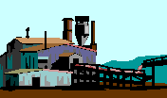

結論
設計消費者滿意的產品是藝術。
製造產品是科學
有效流程規劃必需清楚了解工廠流程結構的能力。

Slide 57

Thanks for your attention！

